Slide 1
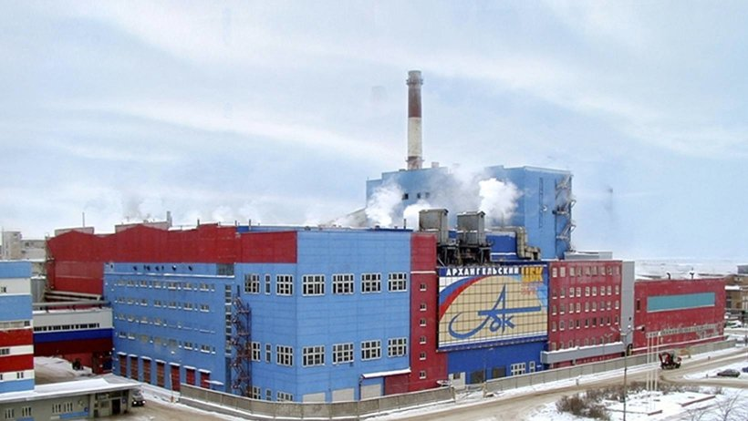
ЭКСПЛУАТАЦИЯ ОПАСНЫХ ПРОИЗВОДСТВЕННЫХ ОБЪЕКТОВ
АО «АРХАНГЕЛЬСКИЙ ЦБК»
В УСЛОВИЯХ САНКЦИЙ
27.09.2023г.

Slide 2
Система управления промышленной безопасностью АО «Архангельский ЦБК»
Корпоративный уровень
Уровень работодателя
Совет директоров
АО «Архангельский ЦБК»
Генеральный директор
АО «Архангельский ЦБК»
Производство
Структурные подразделения
КЧС и ПБ
День качества
Опасный производственный объект
Комплексный план мероприятий по повышению уровня промышленной безопасности и охраны труда
Зона ответственности за выполнение стратегических решений
Зона
ответственности за принятие тактических решений
Зона
ответственности за состояние
ПБ и ОТ
Зона
ответственности за выполнение ПБ и ОТ

Slide 3
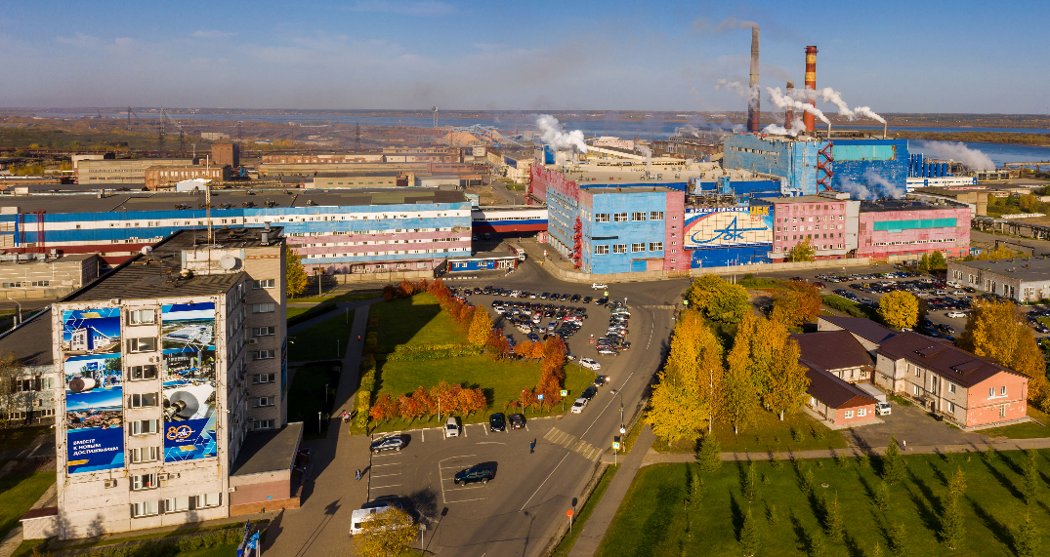
Площадка цеха хлора и хлоропродуктов цеха целлюлозы
Площадка склада серной кислоты
II класс опасности
I класс опасности
Площадка производства картона
Тепловая электростанция №1
Площадка ремонтно-механического производства
Площадка ТЭС-3
Площадка производства
бумаги
III класс опасности
Площадка производства биологической очистки
Площадка автотранспортного производства
Площадка древесно-биржевого производства
IV класс опасности

Slide 4
ДИНАМИКА ИНЦИДЕНТОВ В АО «АРХАНГЕЛЬСКИЙ ЦБК»

Slide 5
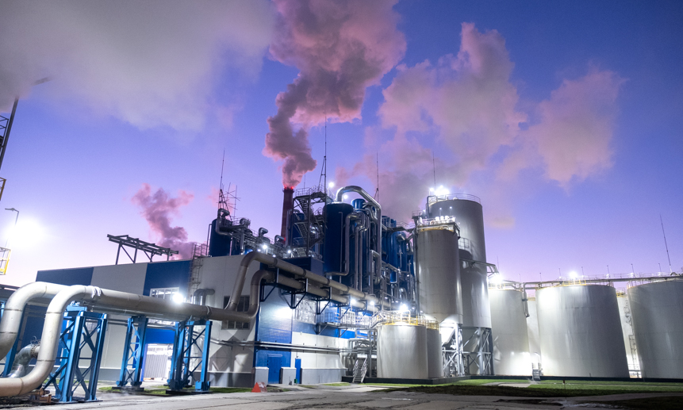
ПОСТАВКА ХИМИКАТОВ В АО «АРХАНГЕЛЬСКИЙ ЦБК»
Поставка химикатов до санкций
Перекись водорода, хлорат натрия, сернистый ангидрид
Финляндия – 100%
Серная кислота, каустик, соляная кислота, гипохлорит натрия
Российская Федерация – 100%
Серная кислота, каустик, соляная кислота, гипохлорит натрия
Поставка химикатов после санкций
Китай-20%
Хлорат натрия
Узбекистан -80%
Китай
Турция
Индонезия
Корея
20%
Перекись водорода
Российская Федерация – 80%

Slide 6
ИСПОЛЬЗОВАНИЕ ХИМИКАТОВ В ТЕХНОЛОГИЧЕСКОМ ПРОЦЕССЕ ОТБЕЛКИ НА ОПО I КЛАССА ОПАСНОСТИ АО «АРХАНГЕЛЬСКИЙ ЦБК»
Реализация мероприятий специалистами комбината, с привлечением ученых С(А)ФУ, по исключению сернистого ангидрита, поставляемого из Европы из технологического процесса.
Переход к выработке CLO₂ методом с использованием перекиси водорода (H₂O₂).
С(А)ФУ

Slide 7
РАЗРАБОТАННЫЕ ПРОЕКТЫ НА ОПО I КЛАССА ОПАСНОСТИ В 2022г., СВЯЗАННЫЕ С СНИЖЕНИЕМ РИСКОВ ОТ САНКЦИЙ
«Техническое перевооружение Узел приема и налива гипохлорита натрия в цехе хлора и хлоропродуктов производства целлюлозы».
«Техническое перевооружение отбельного участка цеха целлюлозы производства целлюлозы с организацией склада перекиси водорода».
«Подача соляной кислоты в технологическую схему получения двуокиси хлора».
«Подача перекиси водорода в технологическую схему получения двуокиси хлора».
«Техническое перевооружение «Охлаждение стоков отбельного участка, использования вторичного тепла для нагрева фильтратов на промывные спрыски вакуум-фильтров».
«Техническое перевооружение. Подача серной кислоты с баков 76 (1, 2, 3, 4) 12 корпуса в баки 58 (1, 2) 61 корпуса».
«Техническое перевооружение опасного производственного объекта «Площадка цеха хлора и хлоропродуктов и цеха целлюлозы АО «Архангельский ЦБК». Склад хранения соляной кислоты. Перевод существующего бака каустика позиция 32а на хранение соляной кислоты».
«Установка насоса для приема перекиси водорода с цистерн-контейнеров с верхним сливом продукта».
«Техническое перевооружение. Узел подачи перекиси водорода в технологическую схему получения двуокиси хлора на реакторах 101 (1, 2, 3)».
«Подача перекиси водорода с постоянного склада ЦППХ во временный узел приема перекиси водорода отбельного участка».

Slide 8
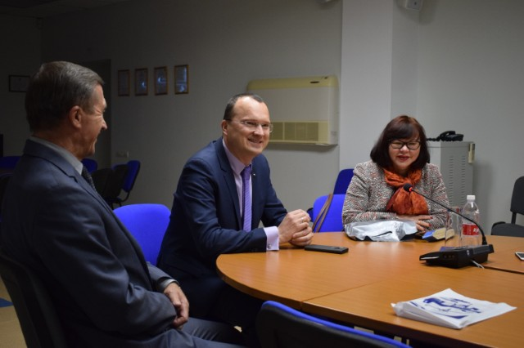
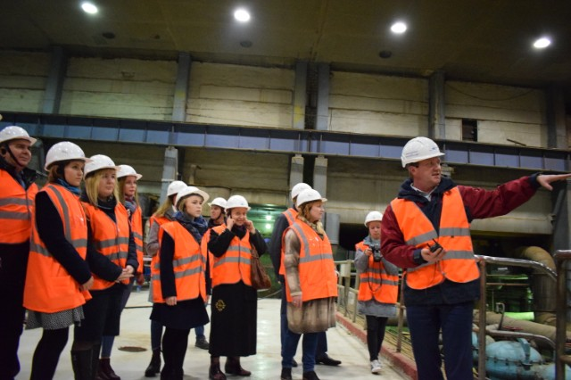
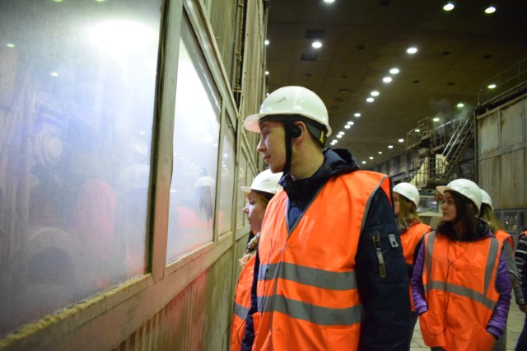
ПРИВЛИЧЕНИЕ И ТРУДОУСТРОЙСТВО МОЛОДЫХ СПЕЦИАЛИСТОВ В АО «АРХАНГЕЛЬСКИЙ ЦБК»
Мероприятия по привлечению работников в АО «Архангельский ЦБК»:
Стипендиальная программа для студентов С(А)ФУ и Новодвинского индустриального техникума (НИТ);
10 лучших студентов НИТ приходят практику и трудоустраиваются на предприятие;
10-12 студентов С(А)ФУ с 3 курса проходят практику, пишут выпускную квалифицированную работу и далее трудоустраиваются на предприятие;
Сотрудники АО «Архангельский ЦБК», получающие профильное высшее образование могут получить 50% поддержку от стоимости годового обучения в ВУЗе.

Slide 9
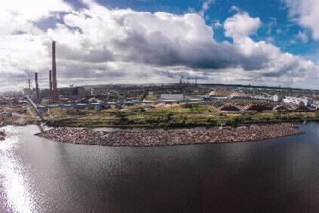
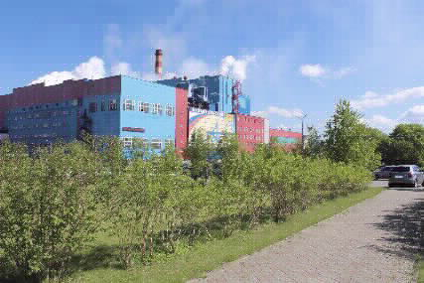
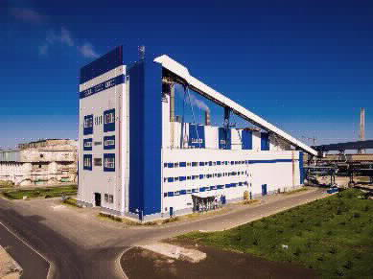
СТАБИЛЬНОТЬ И УСТОЙЧИВОСТЬ АО «АРХАНГЕЛЬСКИЙ ЦБК»
2022
2022
Варка целлюлозы – 984 тыс. тн.
Картон тарный – 614 тыс. тн.
Целлюлоза беленая сульфатная – 272 тыс. тн.
Бумага – 58 тыс. тн.
Социальные выплаты – 439 млн. руб.
Промышленная безопасность– 827 млн. руб.
Налоги и внебюджетные фонды – 5 741 млн. руб.
Инвестиции – 2 774 млн. руб.

Slide 10
Спасибо за внимание!

